Slide 1

El pecado en la iglesia
Lección 4 · Para el 25 de julio de 2026
Un llamado a vivir una fe coherente, disciplinada por amor y santificada en Cristo.
“Glorifiquen a Dios en su cuerpo y en su espíritu”
1 Corintios 6:19–20
Lección 4 · El pecado en la iglesia
Págs. 38–42

Slide 2
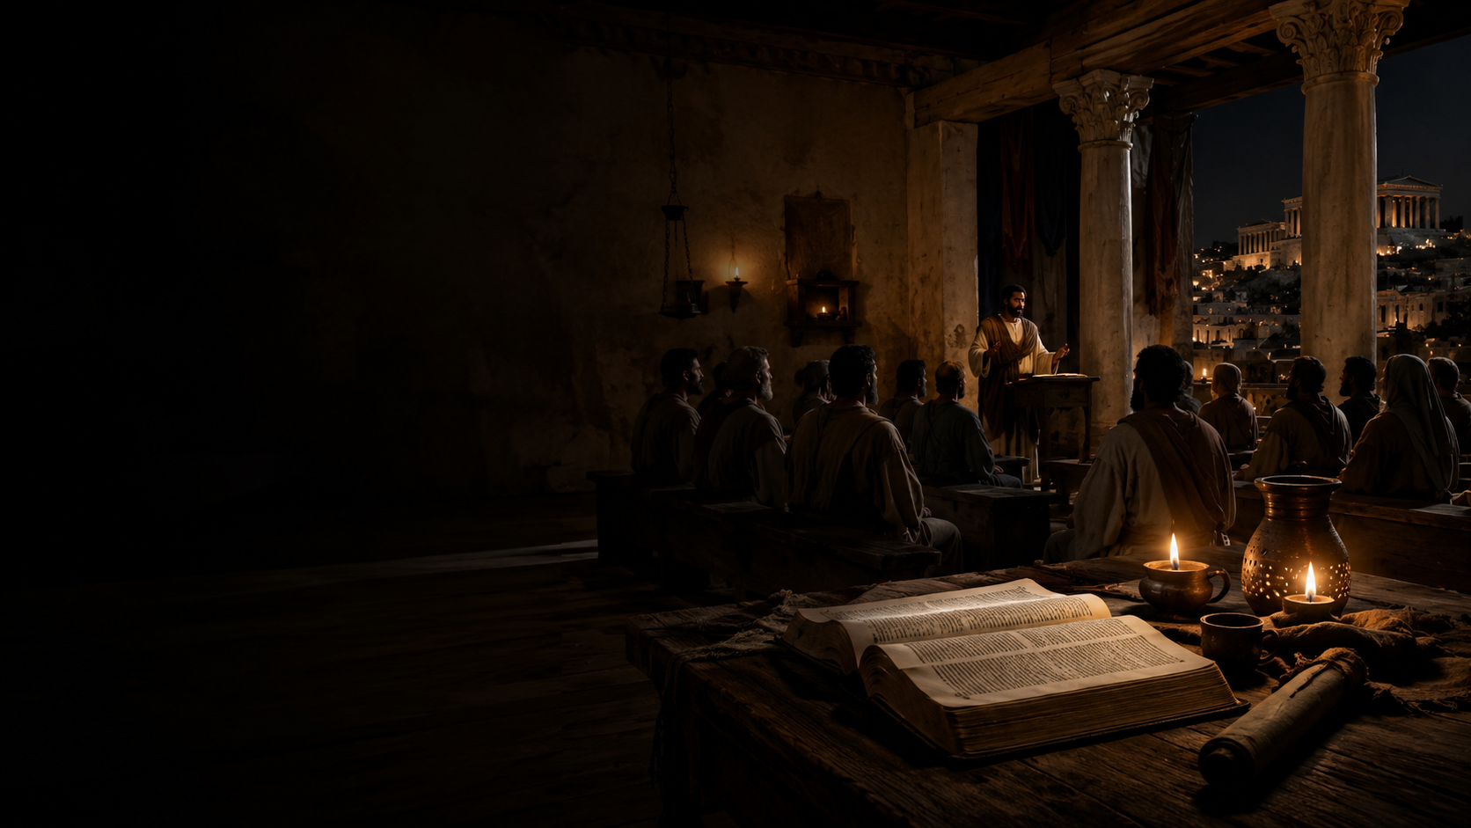
PROPÓSITO
Vivir para Dios
Llamar a la iglesia a rechazar el pecado y vivir en santidad.
Base bíblica: 1 Corintios 6:19–20
Lección 4 · El pecado en la iglesia
Págs. 38–42

Slide 3
PARTE 1
Fe coherente
•
La iglesia no puede confesar a Cristo y tolerar prácticas que contradicen abiertamente la voluntad de Dios (1 Cor. 5:1–2; Lev. 18:7–8).
•
Pablo confronta el orgullo permisivo porque el pecado aceptado termina dañando a toda la comunidad de fe (1 Cor. 5:6–7).
Págs. 38–39
Lección 4 · El pecado en la iglesia
Págs. 38–39

Slide 4
PARTE 2
Restaurar con amor
•
La disciplina eclesiástica no busca destruir, sino despertar al pecador y conducirlo a la salvación (1 Cor. 5:5; 2 Cor. 2:5–10).
•
La iglesia debe resolver sus conflictos con criterios espirituales, cuidando su testimonio ante el mundo (1 Cor. 6:1–7).
Págs. 40–41
Lección 4 · El pecado en la iglesia
Págs. 40–41

Slide 5
PARTE 3
Santidad del cuerpo
•
El creyente pertenece a Cristo; por eso debe huir de la inmoralidad y glorificar a Dios con su cuerpo (1 Cor. 6:18–20).
•
La santificación ordena la sexualidad según la voluntad de Dios, sea en el matrimonio o en la soltería (1 Tes. 4:3–8; 1 Cor. 7:1–9).
Págs. 41–42
Lección 4 · El pecado en la iglesia
Págs. 41–42

Slide 6
PARA REFLEXIONAR
Preguntas de aplicación
Piense en la iglesia, la familia y la vida personal.
1
¿Qué pecados podríamos estar tolerando por comodidad, apariencia o falso concepto de amor?
2
¿Cómo puede la iglesia corregir con firmeza bíblica y, al mismo tiempo, reflejar el amor restaurador de Cristo?
Lección 4 · El pecado en la iglesia
Págs. 38–42

